Slide 2
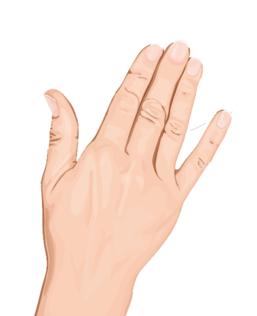
中国共青团

Slide 3
中国共青团
相聚团旗下，永远跟党走

Slide 4
相聚团旗下，永远跟党走

Slide 5
生物医学工程学院
诗歌朗诵大赛
相聚团旗下，永远跟党走

Slide 7
生物医学工程学院

Slide 8
生物医学工程学院

Slide 9
生物医学工程学院
相聚团旗下，永远跟党走
诗歌朗诵大赛

